Slide 1
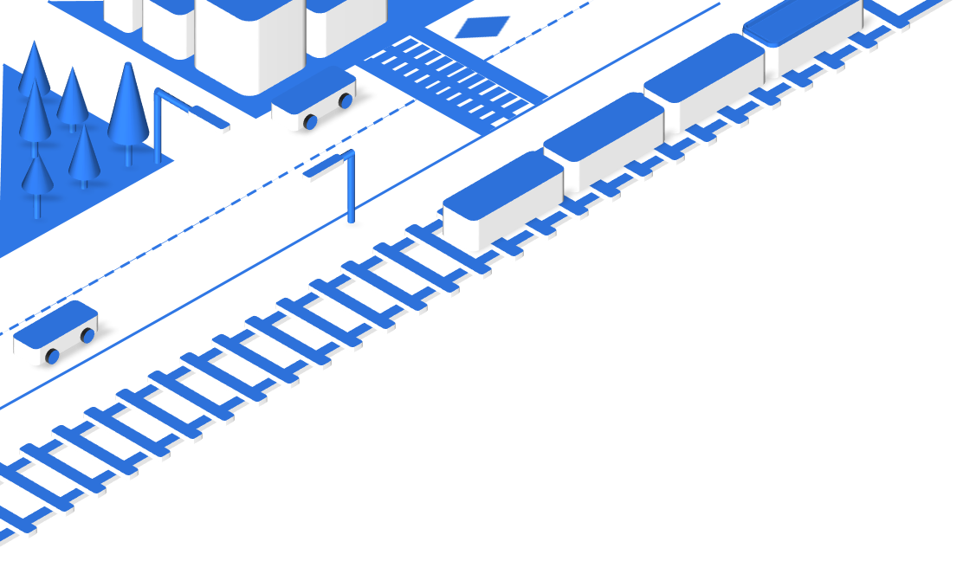
SSAFY 8기 광주 4반 강주형, 이광용
SSAFY
Final Project
STEP1. VSCode에서 Frontend 폴더를 Open 한 뒤, node-modules 설치를 위해 ‘npm install’ 실행이 필요합니다.
STEP2. Web-Editor 라이브러리 추가를 위해, ‘npm i @toast-ui/vue-editor’ 실행이 필요합니다.
STEP3. MySQL 폴더 내부에 있는 ‘Schema.sql’, ‘Apt_Info.sql’을 순서대로 실행하여 데이터베이스를 구축해야 합니다.
STEP4. STS에서 Backend 폴더를 import 한 뒤, Spring Boot App을 통해 백엔드 서버를 실행해주세요.

Slide 2
←
목차
SSAFY
1 page
1. 기획배경 및 목표
프로젝트 목표 및 사용 데이터 제시
Project Objectives and Usage Data
3. 개발환경 및 시스템구조
개발언어 및 라이브러리 소개
Development Languages and Libraries
2. 프로젝트 요구사항 분석
기능적, 비기능적 요구사항 분석
Analyze Functional and Non-Functional Requirements
4. 프로젝트 설계 및 구현
요구사항 정의서 및 테이블 구조도
Request For Proposal and Entity Relationship Diagram

Slide 3
←
01. 기획 배경 및 목표
SSAFY
2 page
프로젝트 목표
(1). Web Architecture를 이해하고 활용하여 Web Project를 설계하고 구현할 수 있다.
(2). Spring & MyBatis Framework, Spring Boot, Vue.js를 이해하고 활용할 수 있다.
(3). OAuth 로그인, REST API등의 기술을 활용하여 MSA를 도입해 본다.
(4). 지역별 코로나 현황 등을 추가로 구현한다.
사용 데이터
(1). 국토교통부 아파트/ 연립다세대 실거래가 자료 - 공공 데이터 포탈
(2). 법정동코드 – 행정표준코드관리시스템
(3). 환경 지도점검 데이터 – 서울 열린 데이터 광장
(4). 상권정보 – 공공 데이터 포탈
(5). 코로나 선별 진료소 현황- 공공데이터 포탈
(6). 국민 안심 병원 목록- 공공데이터 포탈

Slide 4
←
02. 프로젝트 요구사항
SSAFY
3 page
기능적 요구사항
(1). [필수] 주택 실거래가 정보 수집 : 국토교통부의 실거래가 정보를 활용하여 데이터 가공 후, 데이터베이스에 저장한다.
(2). [필수] 주택 실거래가 검색 : 주택 실거래가 정보를 원하는 검색 정보에 따라 검색 결과를 제공할 수 있도록 한다.
(3). [필수] 회원 관리 : 회원정보 가입, 수정, 검색을 수행할 수 있어야한다.
(4). [필수] 로그인 관리 : 로그인, 로그아웃, 비밀번호 찾기를 수행할 수 있어야한다.
(5). [추가] 관심 지역 정보 관리 : 관심지역을 설정하여 언제든지 그 지역의 정보를 우선적으로 검색할 수 있는 기능을 제공한다.
(6). [추가] 주변탐방 정보 수집 : 공공 데이터 포털의 상가(상권) 정보를 활용하여 데이터 가공 후, 데이터베이스에 저장한다.
(7). [추가] 주변탐방 업종 정보 검색 : 관련 동네 업종 정보를 지도를 통해 제공한다.
(8). [추가] 주변 환경 정보 수집 : 서울열린데이터광장의 환경지도점검 정보를 활용하여 데이터 가공 후, 데이터베이스에 저장한다.
(8). [추가] 주변 환경 정보 검색 : 녹지 정보, 폐수 배출, 대기 배출과 같은 동네 환경 정보를 지도를 통해 제공한다.
(9). [심화] 주택 관련 뉴스 정보 크롤링 : 주택 및 부동산과 관련된 최근 뉴스 정보를 크롤링하여 제공한다.
(10). [심화] 공지사항 관리 : 공지사항 등록, 수정, 삭제, 검색 기능을 제공한다.

Slide 5
←
02. 프로젝트 요구사항
SSAFY
4 page
비기능적 요구사항
(1). 공공 데이터의 정확성 : 사용하는 공공 데이터 API에 대해, 정확성이 검증되어야 한다.
(2). 가용성 : 언제나, 어떤 디바이스로든 서비스가 가능해야한다.
(3). 응답성 : 사용자의 검색에 대한 결과를 빠르게 응답해야한다.
(4). 사용자 편의성 : 사용자가 웹 사이트에 대한 사전 지식이 없더라도, 사용하기 편리해야한다.
(5). 마이크로소프트 아키텍처(MSA) : REST API 및 O-Auth를 적용하여 MSA에 맞게 설계해야한다.

Slide 6
←
03. 개발환경 및 시스템 구조
SSAFY
5 page
개발언어 및 프로그램
(1). Java
(2). STS
(3). Tomcat
(4). MySQL
라이브러리 및 오픈소스
(1). Spring Boot Framework
(2). MyBatis Framework
(3). Vue.js
(4). javaScript
(5). BootStrap

Slide 7
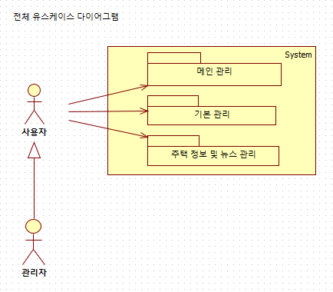
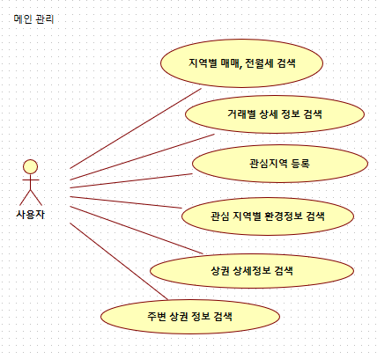
←
04. 프로젝트 설계서
SSAFY
6 page
요구사항 정의서(Usecase Diagram) (1)

Slide 8
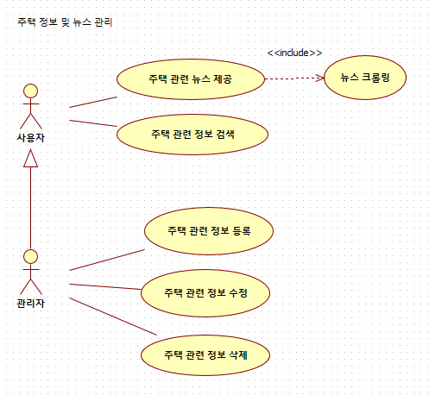
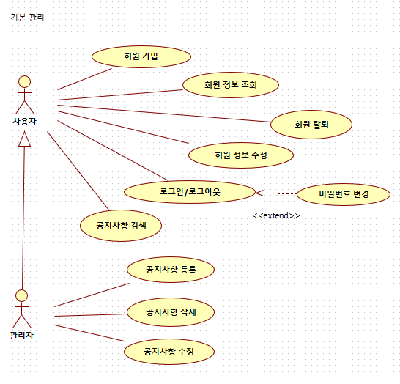
←
04. 프로젝트 설계서
SSAFY
7 page
요구사항 정의서(Usecase Diagram) (2)

Slide 9
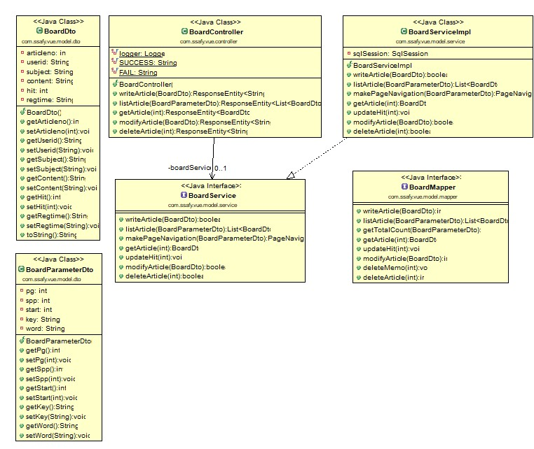
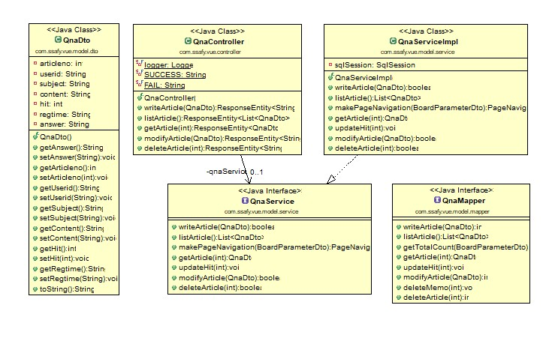
←
04. 프로젝트 설계서
SSAFY
8 page
클래스 다이어그램(Class Diagram) (1)

Slide 10
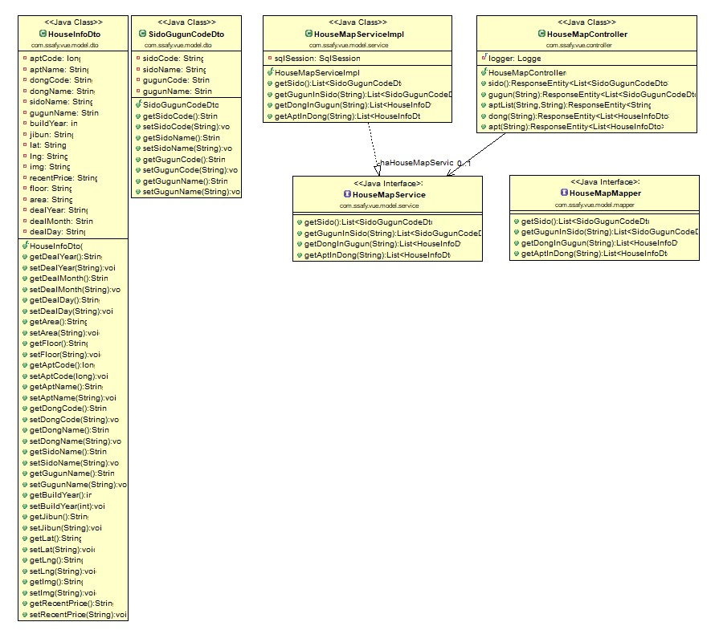
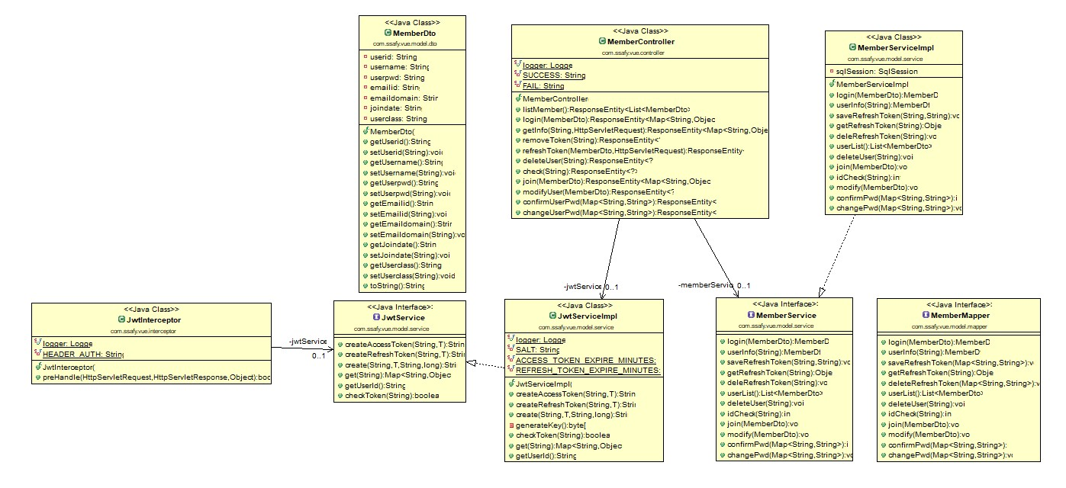
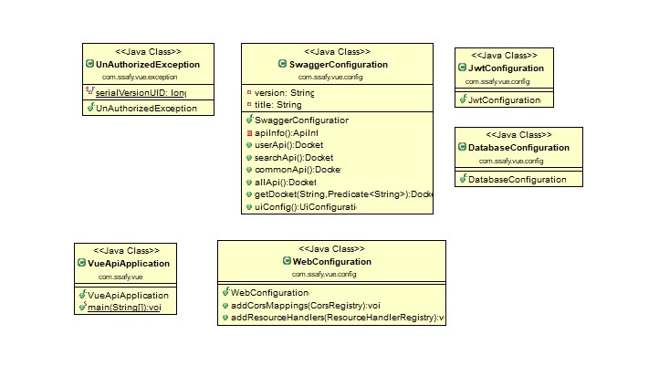
←
04. 프로젝트 설계서
SSAFY
9 page
클래스 다이어그램(Class Diagram) (2)

Slide 11
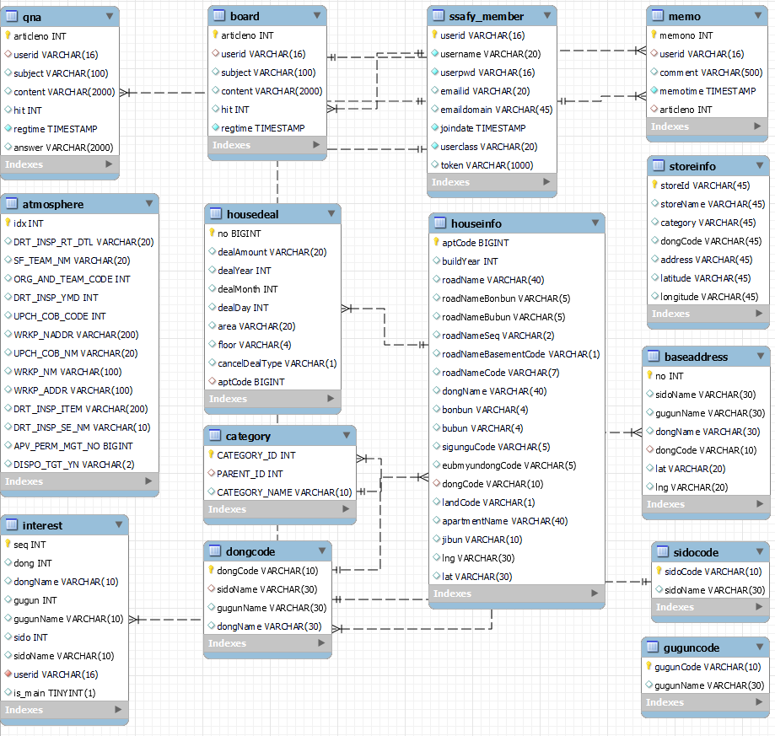
←
04. 프로젝트 설계서
SSAFY
10 page
테이블 구조도(ERD)

Slide 12
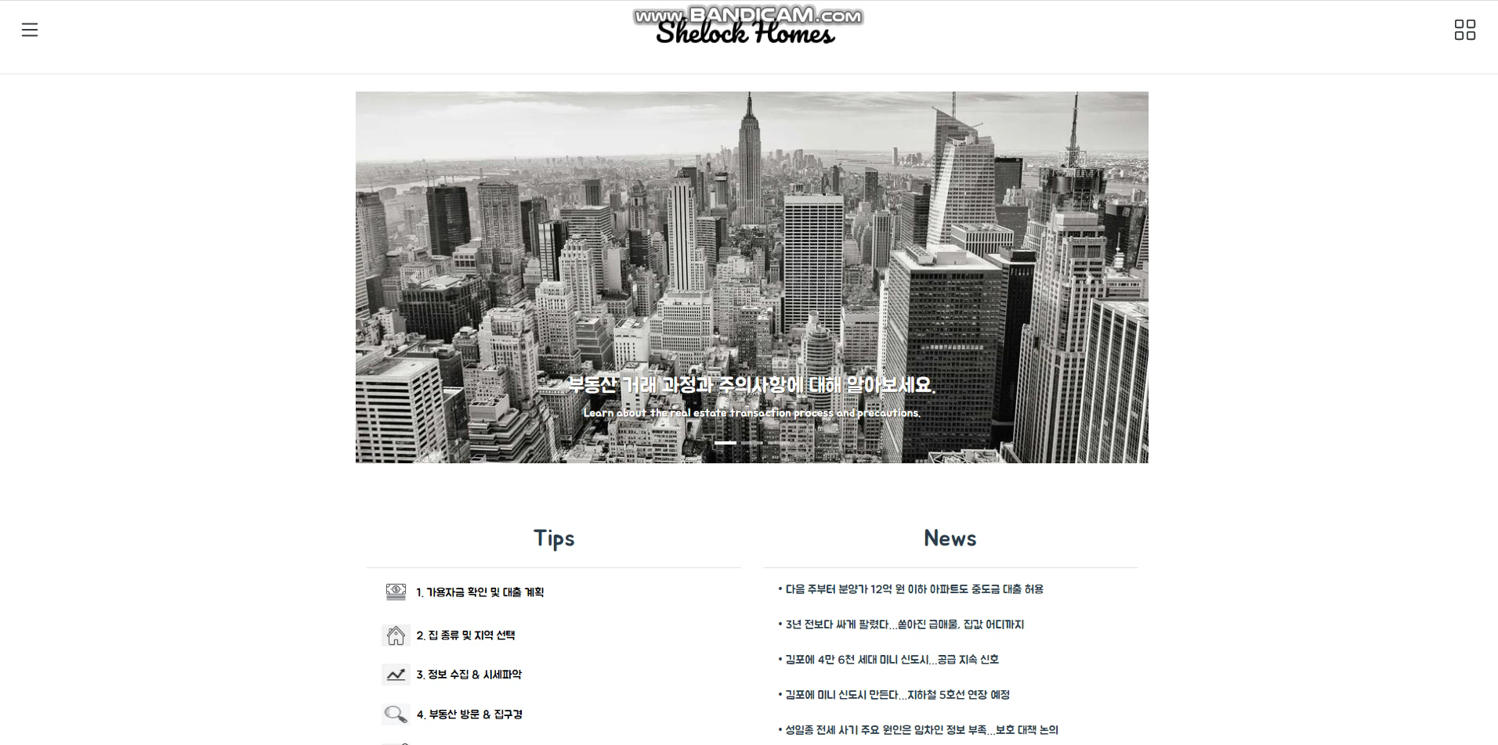
←
05. 프로젝트 시연
회원가입 및 로그인
11 page

Slide 13
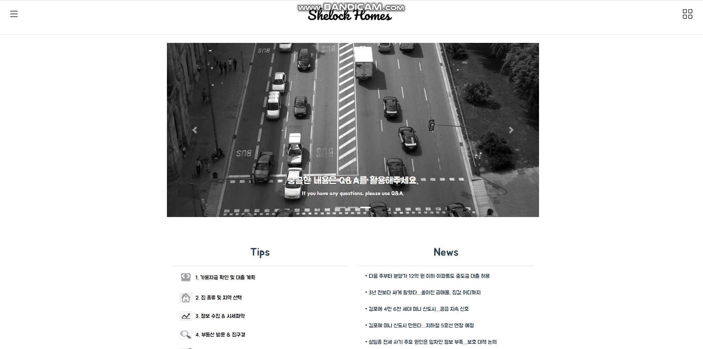
←
05. 프로젝트 시연
마이페이지 및 회원 정보 수정
12 page

Slide 14
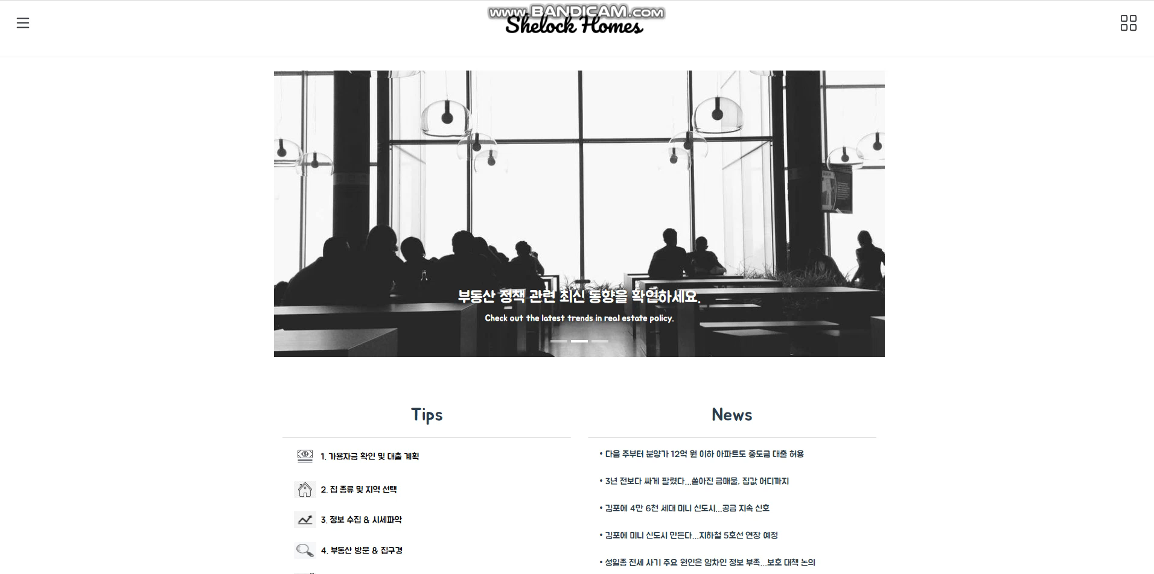
←
05. 프로젝트 시연
공지사항 검색, 등록, 수정, 삭제
13 page

Slide 15

←
05. 프로젝트 시연
회원정보 조회, 검색
14 page

Slide 16
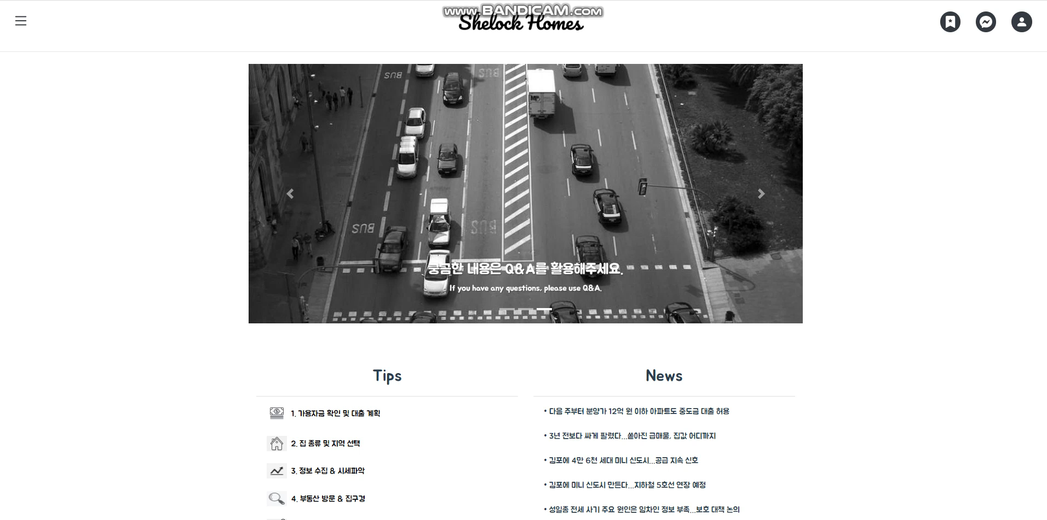
←
05. 프로젝트 시연
부동산 거래내역 조회, 검색
15 page

Slide 17
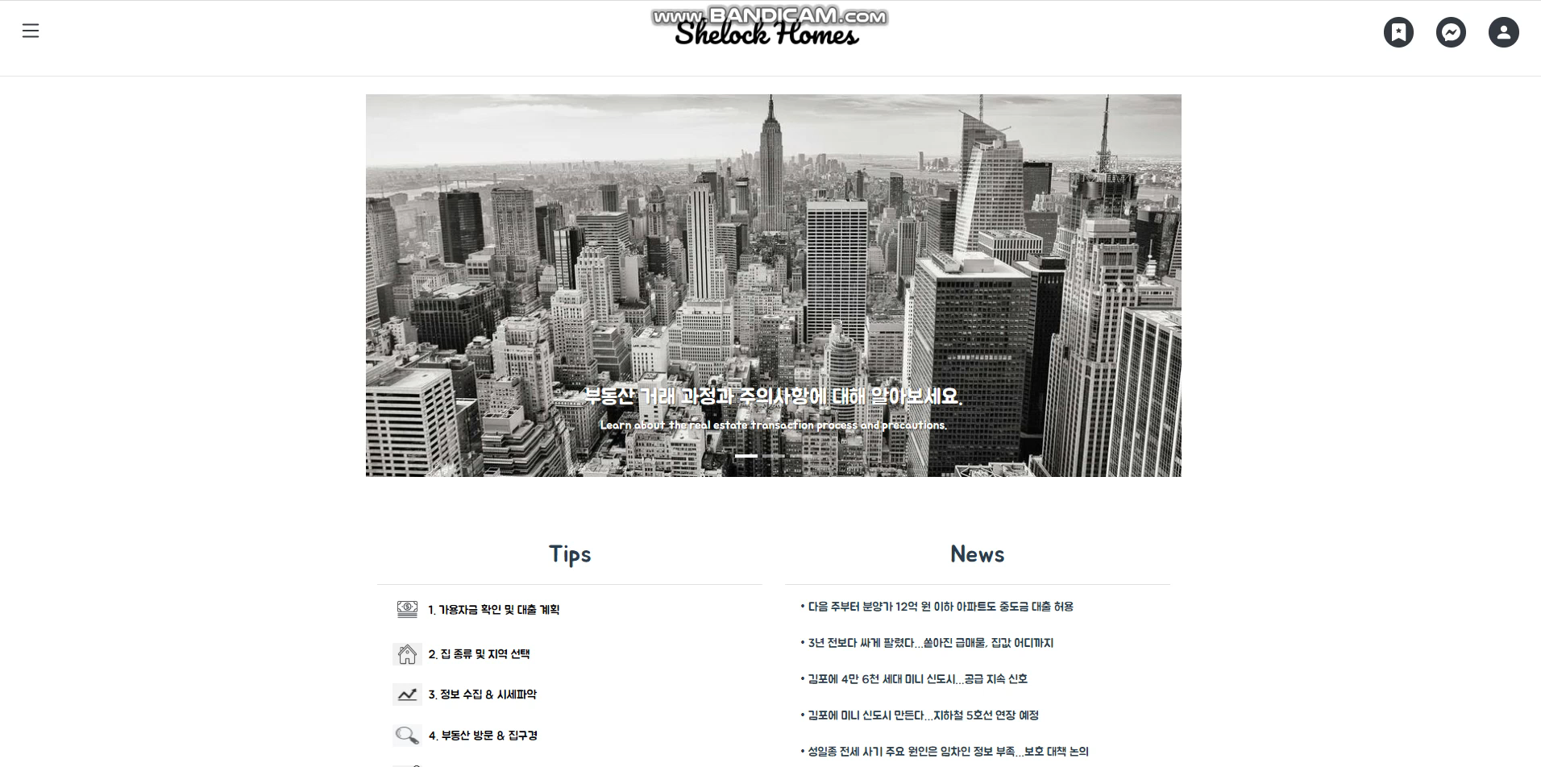
←
05. 프로젝트 시연
Q & A 질문 및 답변 검색, 등록, 수정, 삭제
16 page

Slide 18
2022 SSAFY PENETRATING PROJECT
THANK YOU!

